Slide 1
比特币，区块链，以太坊，共识，PoW,智能合约，Web3
BITCOIN:点对点的电子现金系统，就是将交易数据存入到一个区块的数据结构中，随着时间的推移，会有越来越多的区块产生，按照时间顺序连起来就形成了区块链。
比特币是了解决现有的金融系统中资金的管理不透明，货币超发等不合规的操作带来的问题。
比特币将每一笔交易都记录在完全透明的公共账本中。同时为了激励大家可以参与到账本的维护，这个协议会发放比特币当做激励，如今的比特币成了一种数字黄金，成为一种虚拟世界的价值的存储工具。
比特币创建之初只能被用于简单的转账和简单的脚本。if和for语句都是没有，导致很多逻辑无法在比特币网络上实现。
距离以太坊(2015年)出现11年。目前都在研究比特币的虚拟机，在不久的将来，可以在比特币协议能够部署合约。

Slide 2
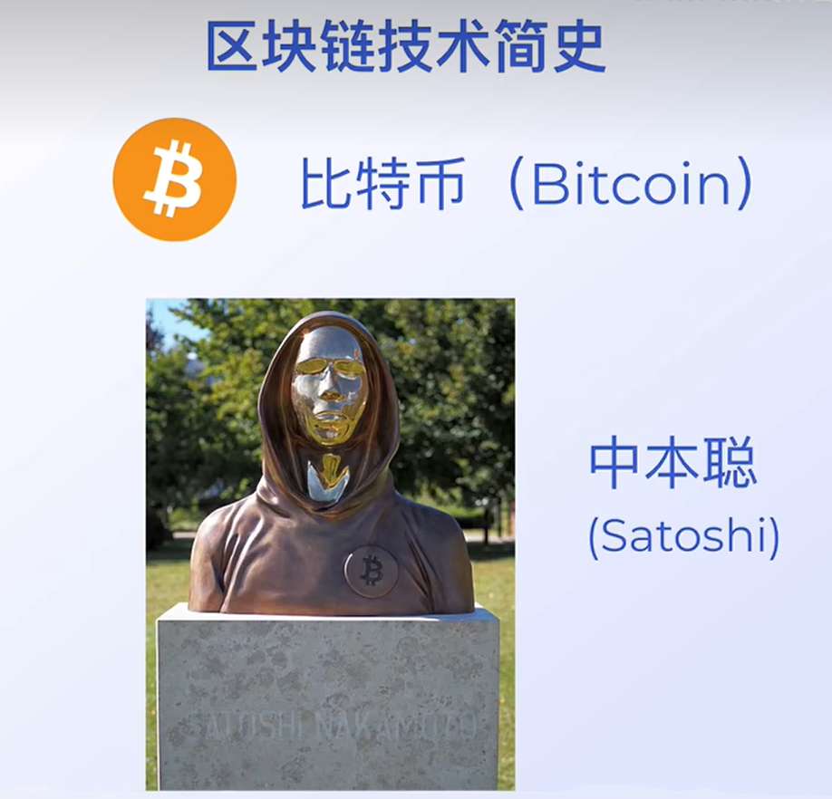
区块链

Slide 3
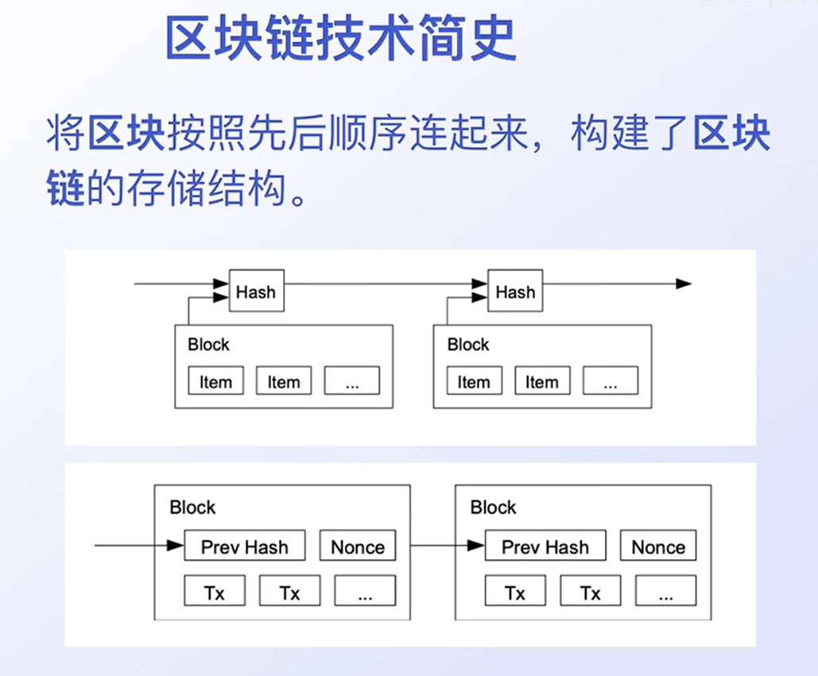
区块的数据结构

Slide 4
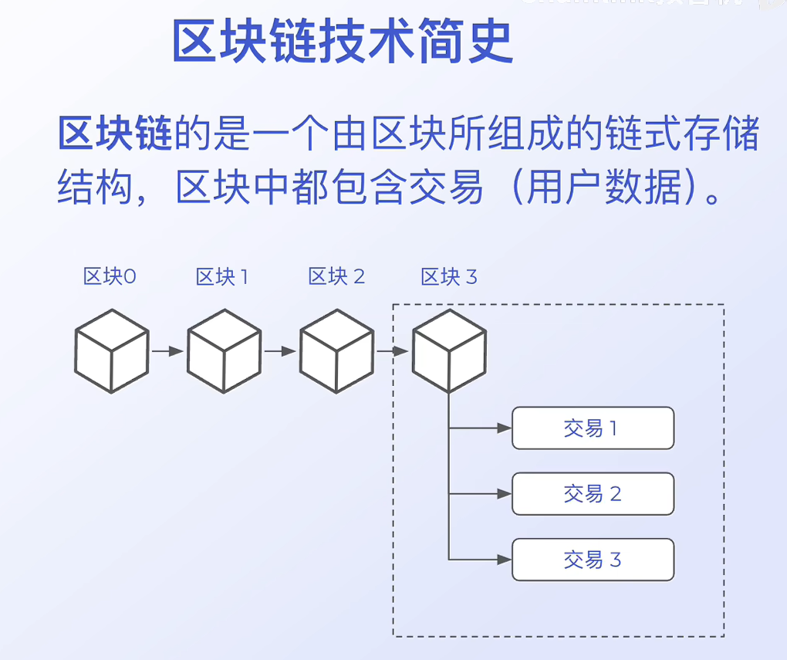

Slide 5
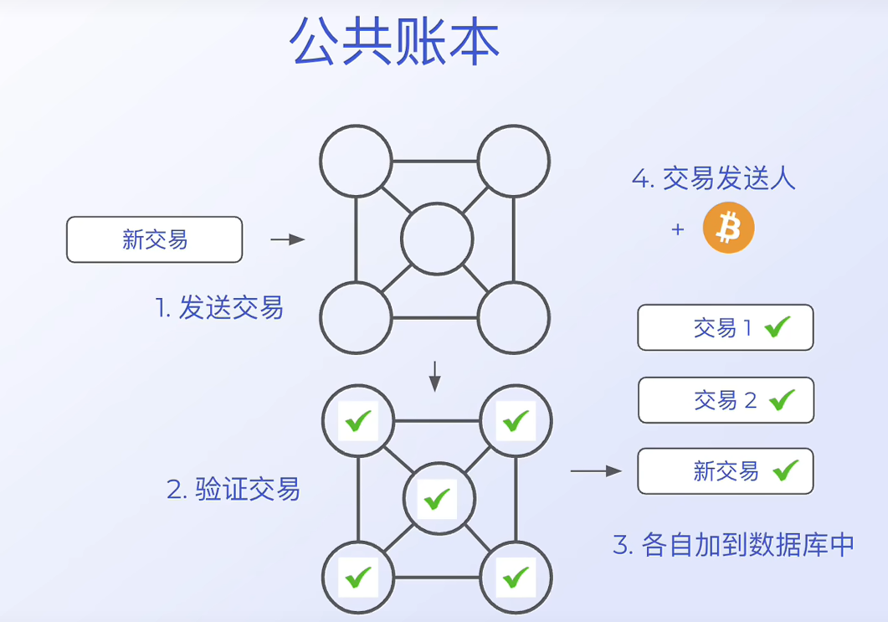
比特币

Slide 6
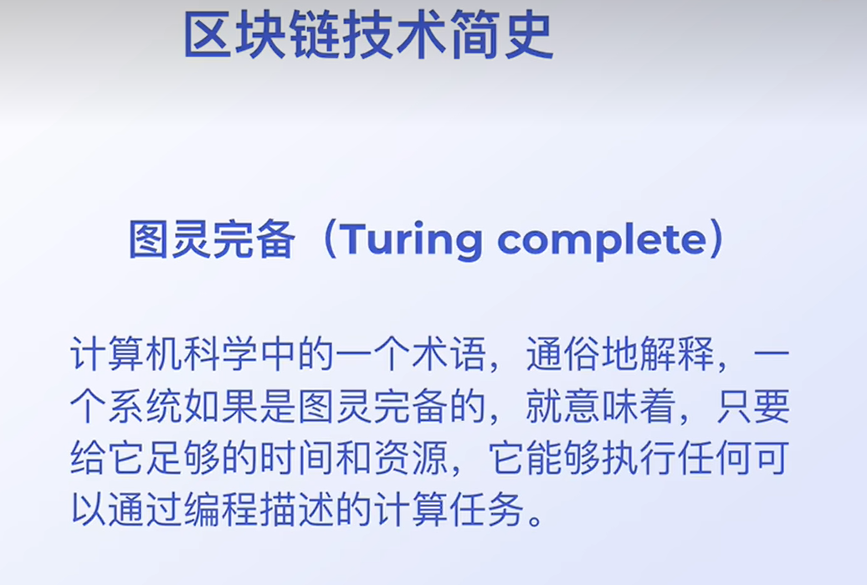

Slide 7
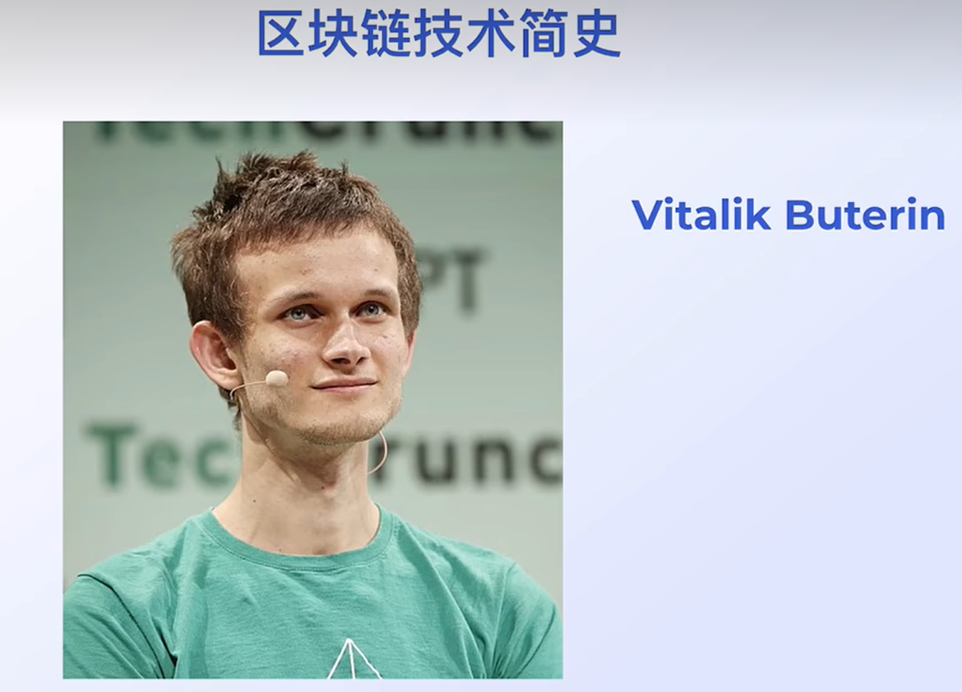
以太坊（基于区块链基础的数据结构加入了虚拟机）

Slide 8
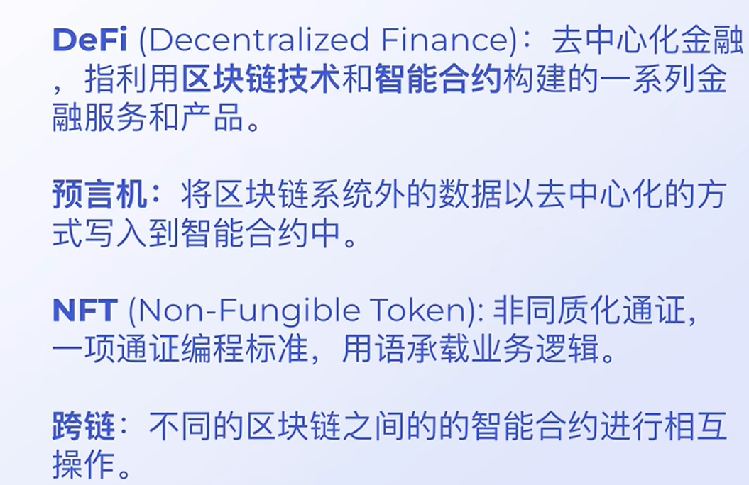
智能合约 ：去中心化，数据透明，不可篡改，消除交易对手风险
智能合约是以太坊协议的最大的工程实现，它是图灵完备的。
智能合约是实现区块链上的一切逻辑的，以下的应用全是基于智能合约实现的，智能合约是区块链协议和以太坊协议最大的区别。

Slide 9
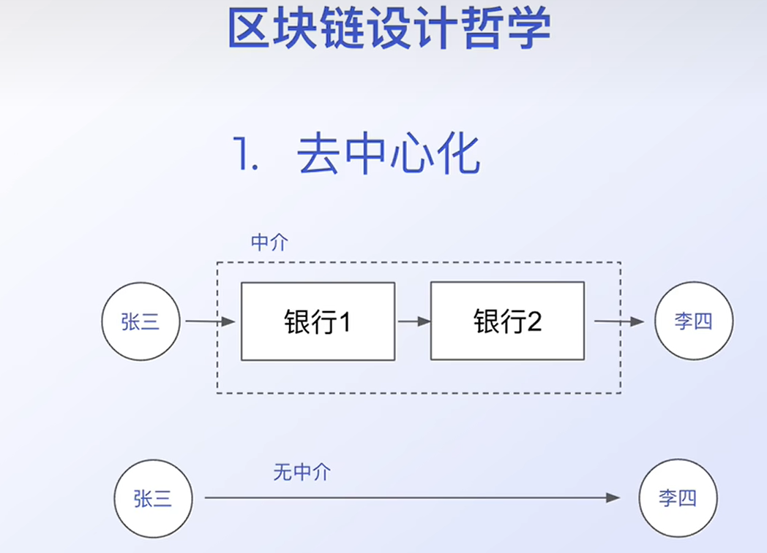
共识----中心化

Slide 10
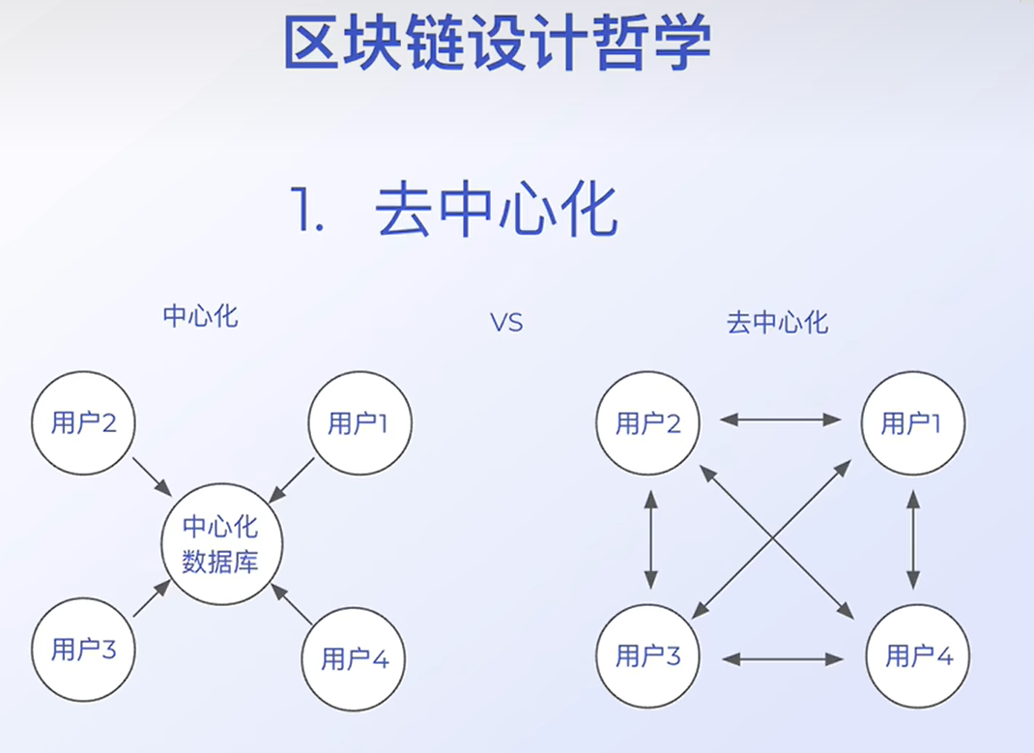

Slide 11
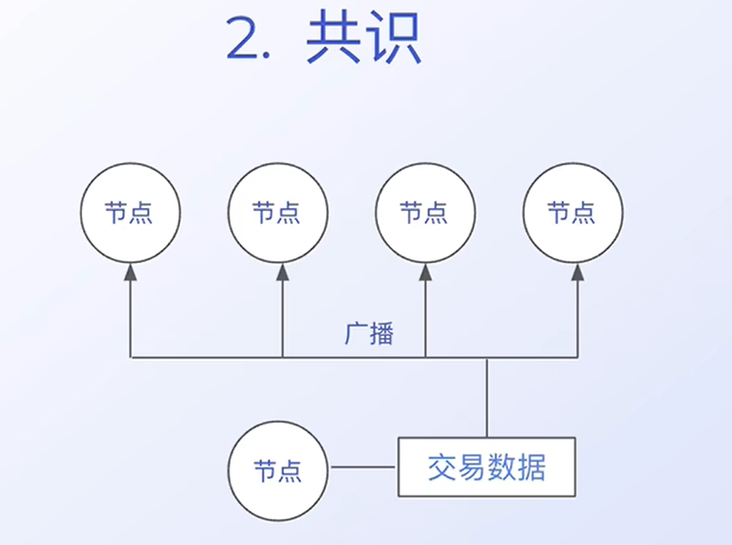

Slide 12
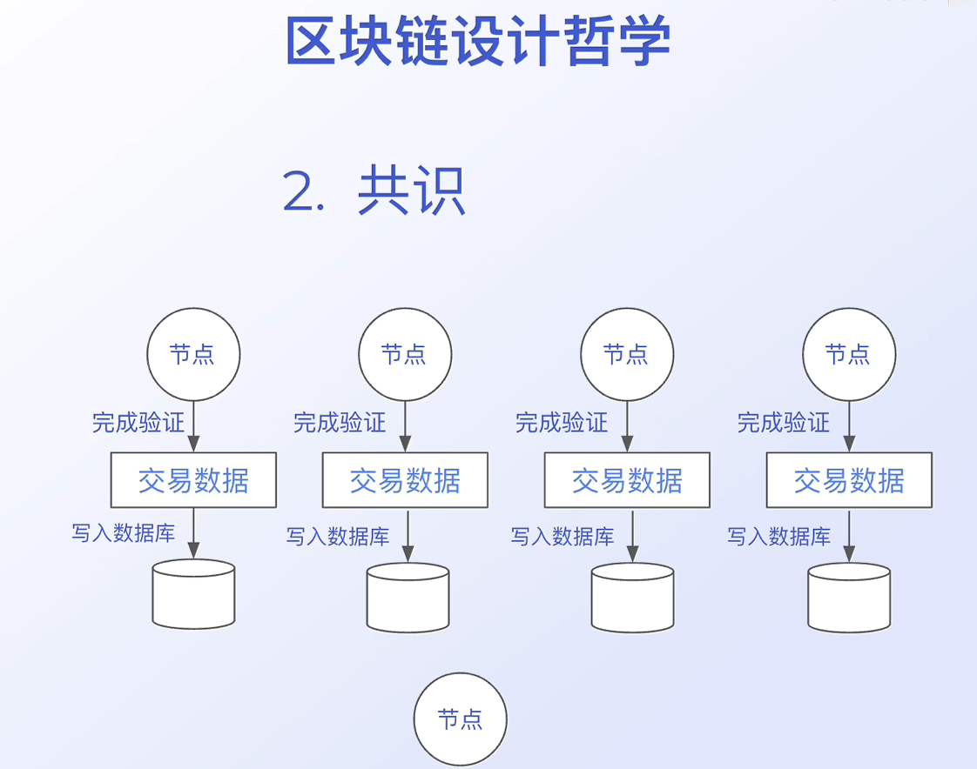

Slide 13
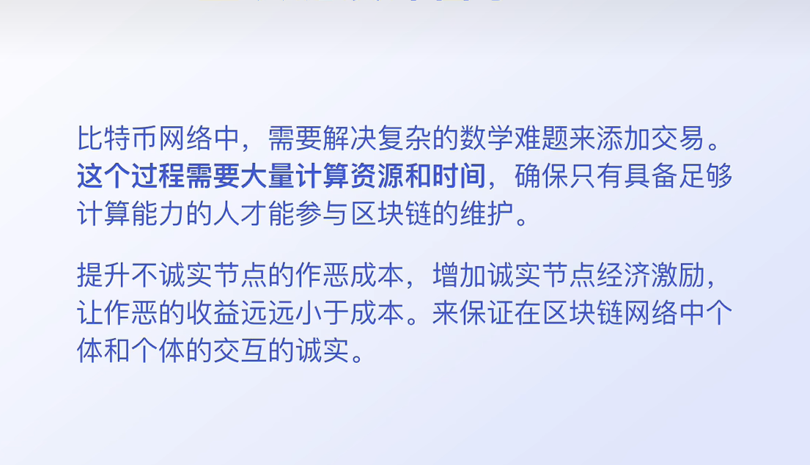
PoW

Slide 14
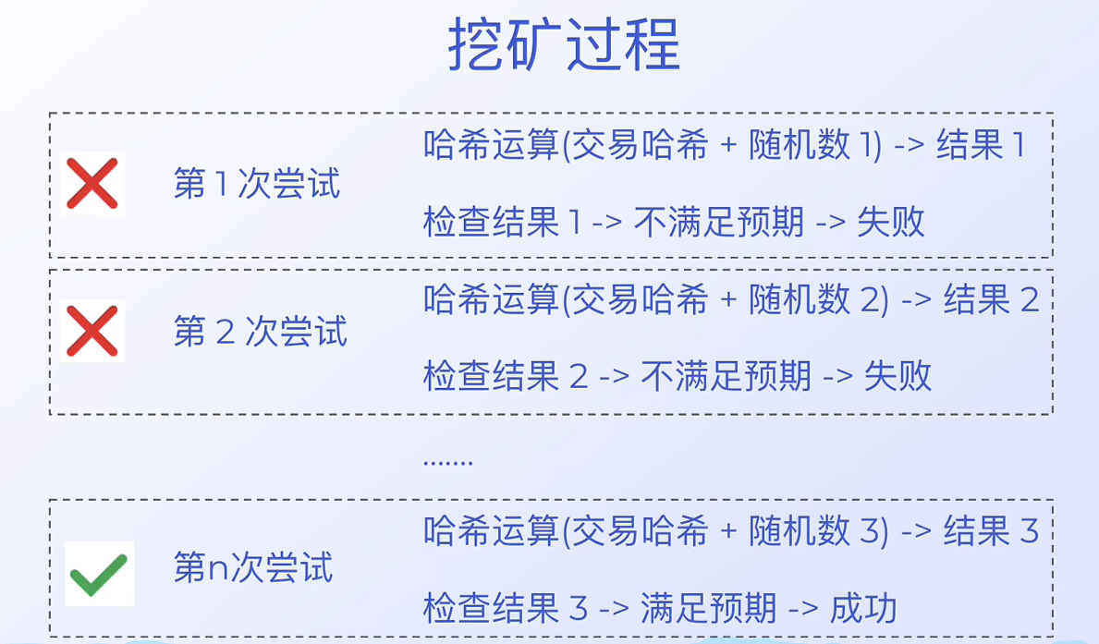

Slide 15
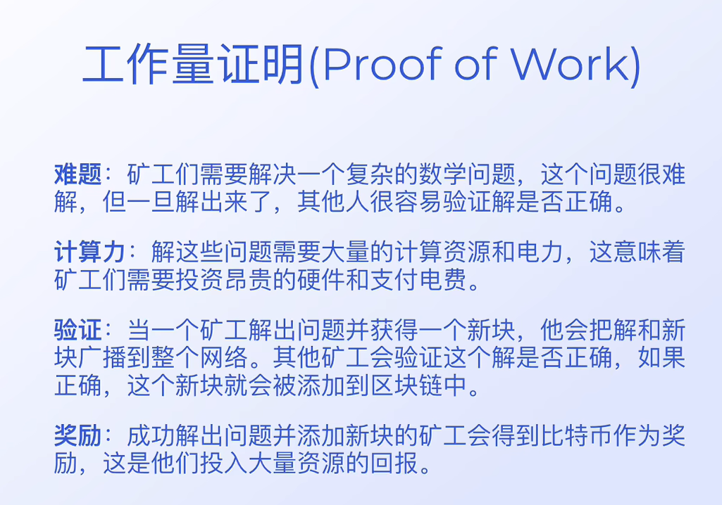
PoW

Slide 16
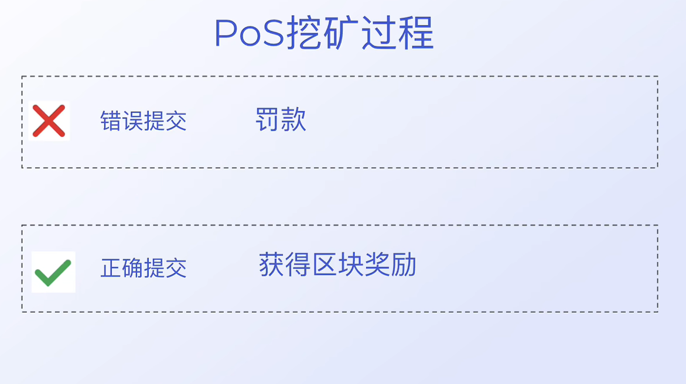
PoS （权益证明）质押资产（2022年以太坊升级）

Slide 17
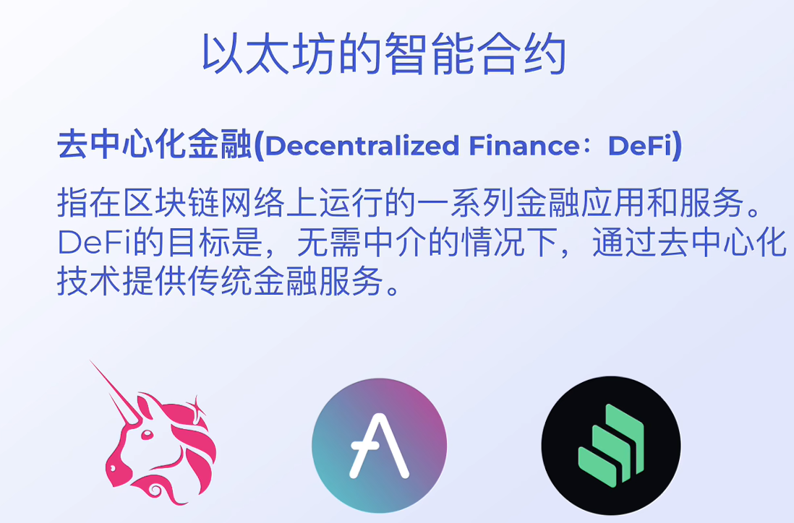
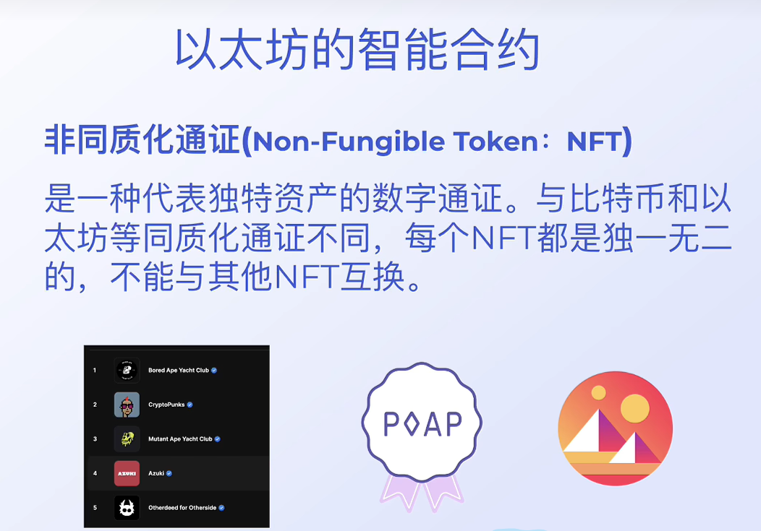
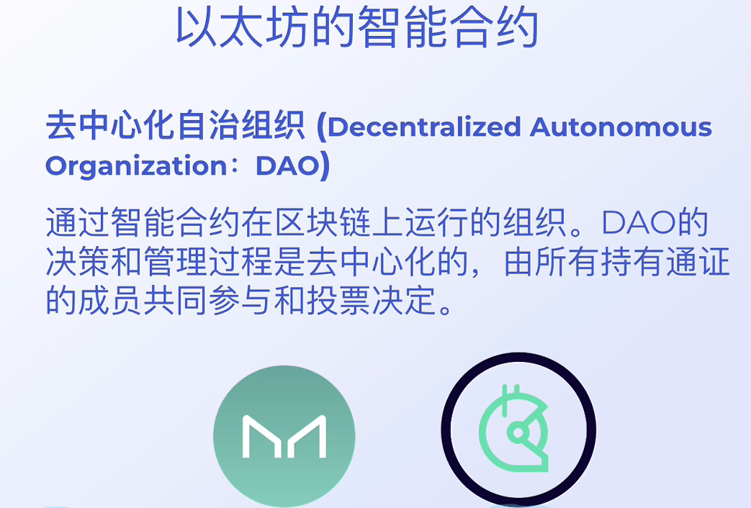
智能合约可以干嘛

Slide 18
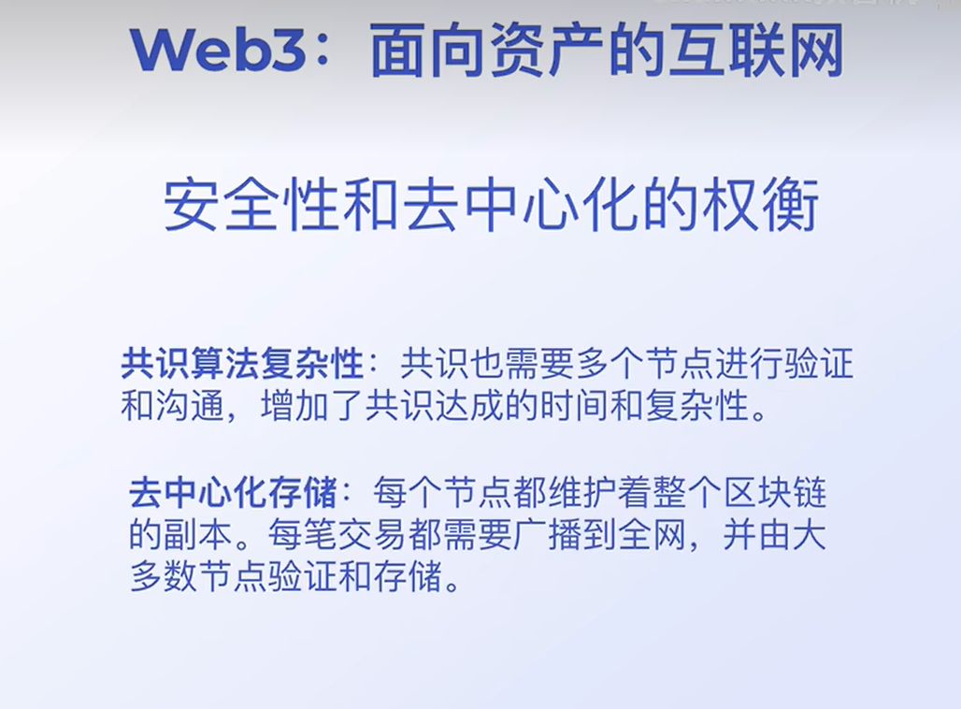

Slide 19
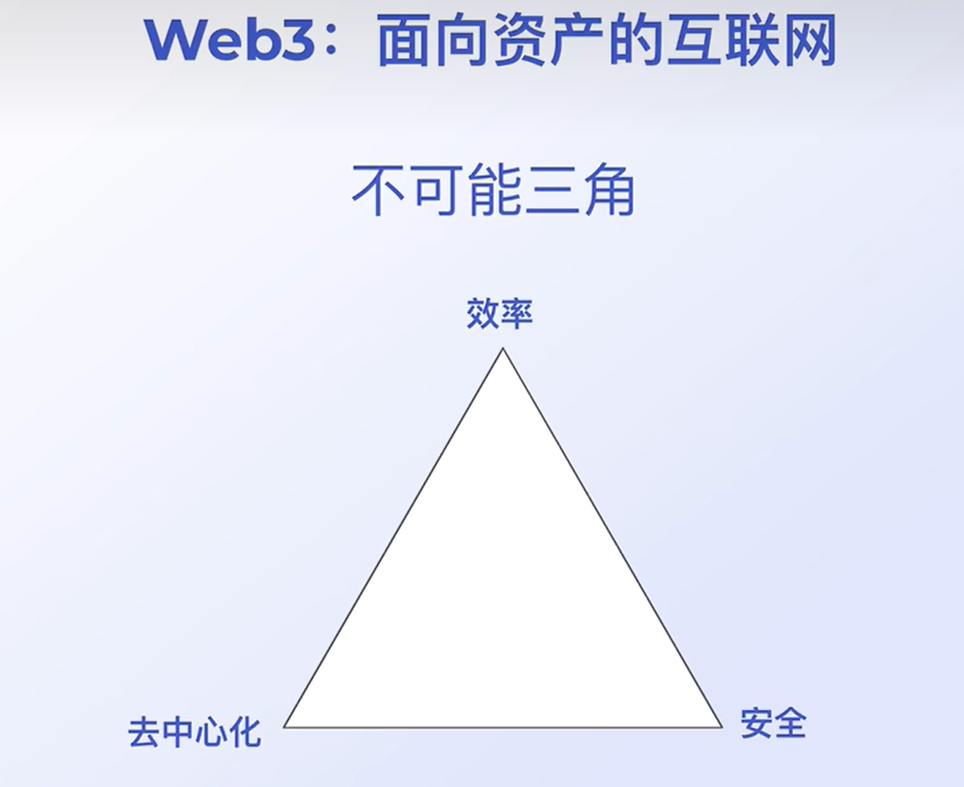

Slide 20
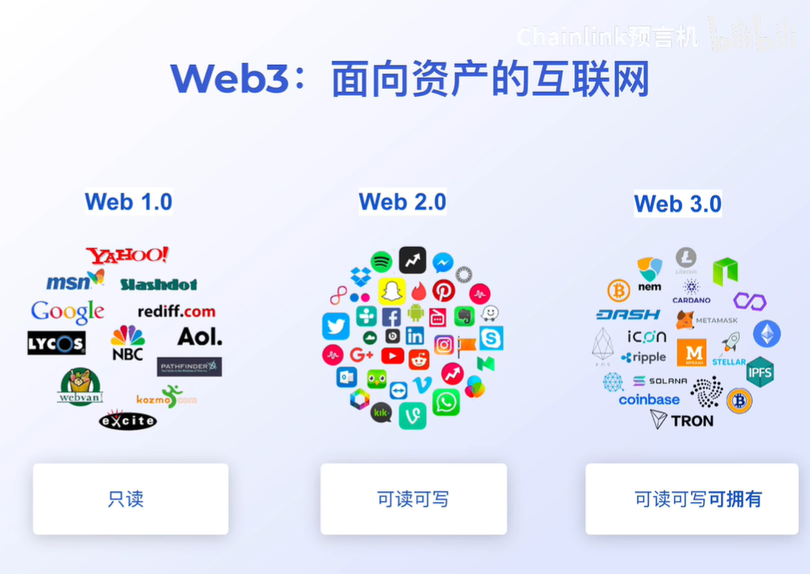
web3

Slide 21
web3应用
数据资产不会因为第三方服务器的关闭而消失（比如游戏装备）
第三方监管也不一定能确保资产安全（如美国次贷危机，硅谷银行的破产）

Slide 22
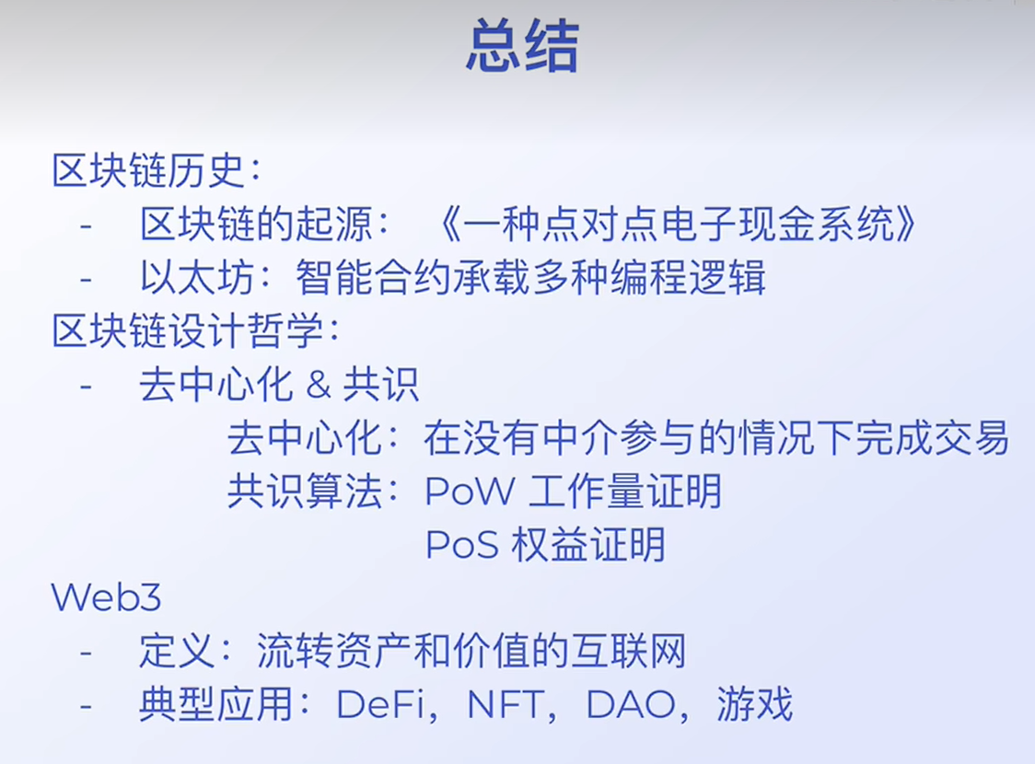
总结

Slide 23
比特币，以太坊，区块链的区别
比特币与区块链：比特币是区块链技术的一个应用实例。比特币的底层技术便是区块链，它利用区块链记录所有交易并保证其安全性。可以说，比特币的成功促使人们进一步关注和研究区块链技术。
以太坊与区块链：以太坊是基于区块链技术的平台。它不仅继承了区块链的去中心化和安全性特点，还增加了智能合约的功能。这使得以太坊成为一个更加开放和灵活的生态系统，允许用户创建各种应用和合约。
比特币与以太坊：比特币和以太坊都是数字货币的代表，但它们的定位和应用场景有所不同。比特币主要用于支付和价值存储，而以太坊则更加注重智能合约和去中心化应用的开发。尽管两者在某些方面存在竞争关系，但它们的成功共同推动了区块链技术的发展和普及。
在实际应用中，比特币、以太坊和区块链技术已经产生了许多有趣的应用案例。例如，秋果计划的秋果链为用户提供了更多金融服务的选择；而比特币则在全球范围内成为了一种被广泛接受的支付方式。这些应用的涌现证明了区块链技术的巨大潜力和价值。

Slide 24
问题？
如何才叫上链？
如何确保公共账本的安全？即公共账本为什么是安全的？
什么是女巫攻击？中本聪解决女巫攻击的方案是？

Slide 25
区块链式结构
每个区块都包含前一个区块的哈希值。
如果你修改了某个区块的数据，它的哈希值就会变，后续所有区块的哈希也都要变，必须重新计算。
共识机制（如工作量证明）
修改历史区块需要重新完成大量计算（挖矿），而且必须超过全网51%的计算力（即“51%攻击”），成本极高，几乎不现实。
分布式存储
区块链数据被成千上万节点共同保存。
即使你篡改了本地数据，也无法让全网节点接受你的版本。

Slide 26
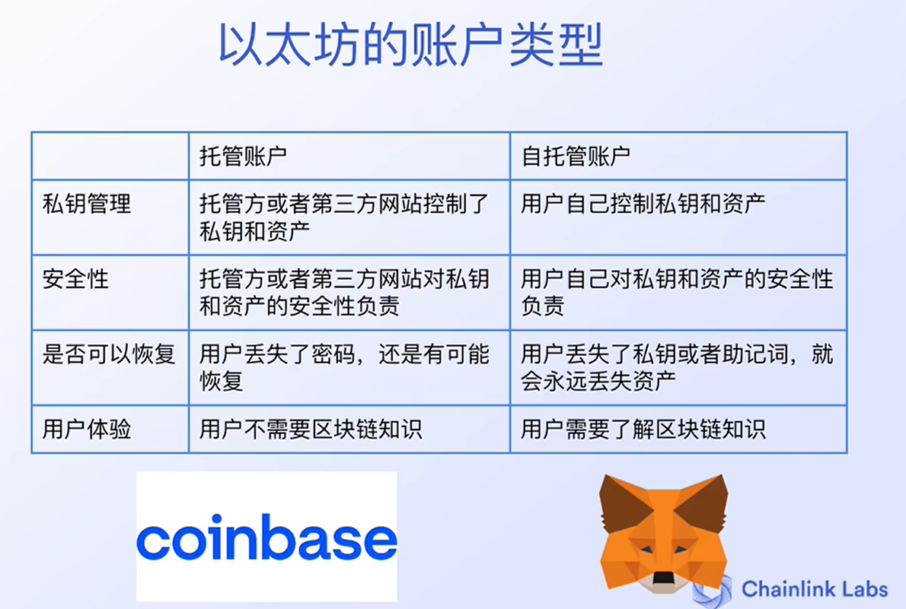
以太坊账户类型

Slide 27
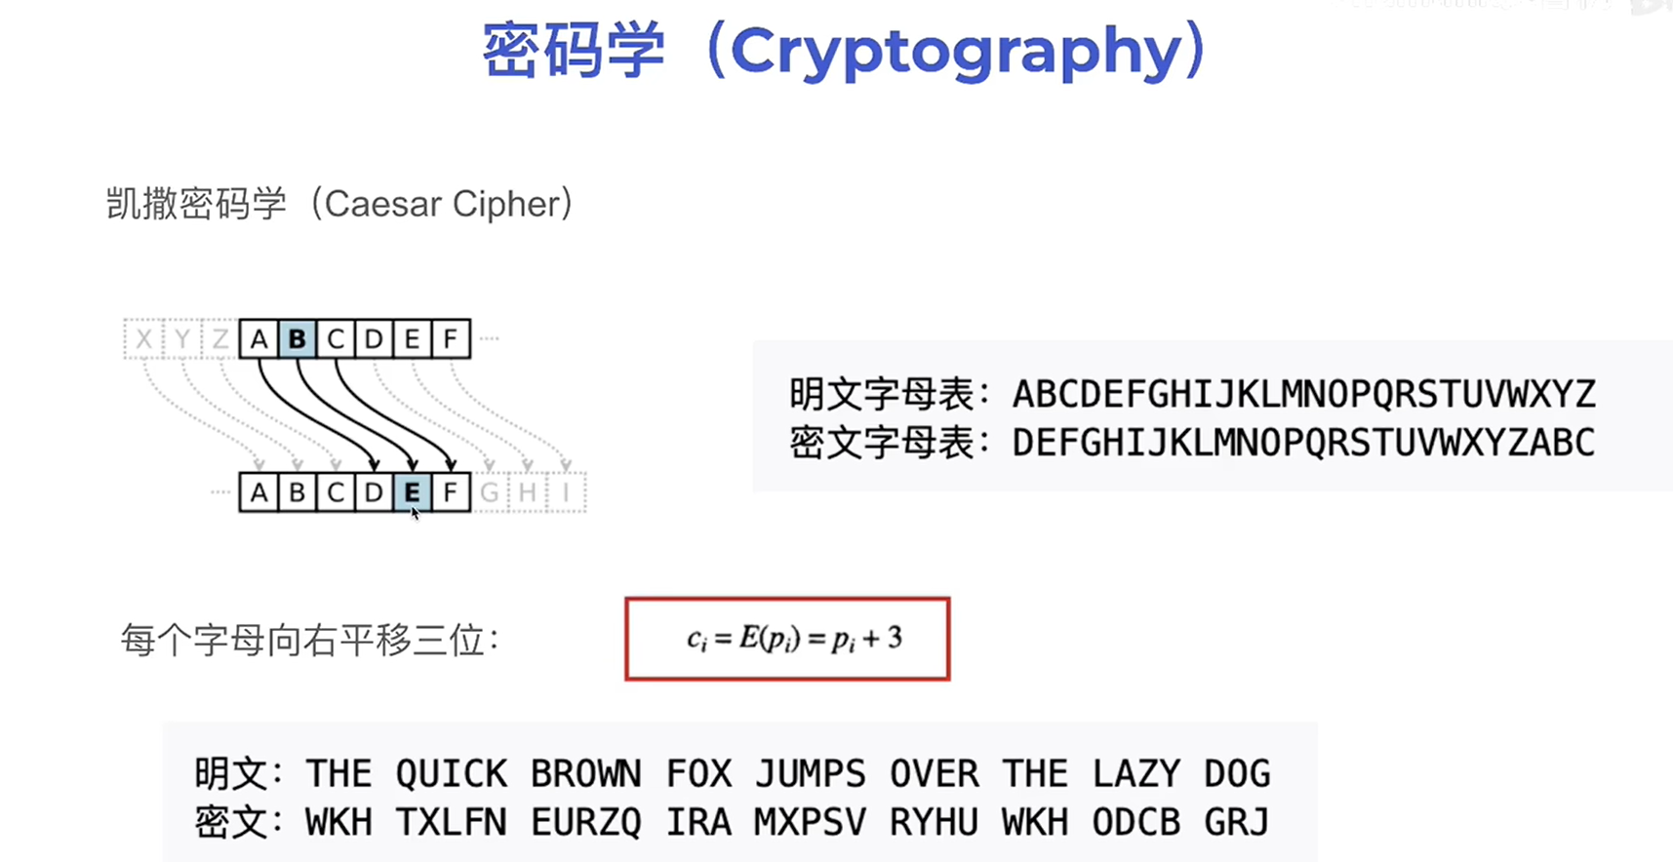
密码学 明文，密文 ，hash函数 ，私钥和公钥

Slide 28
哈希函数
同样的数据生产的哈希值是相同的
很难从哈希值反推原文数据，而且计算高效
https://andersbrownworth.com/blockchain/hash

Slide 29
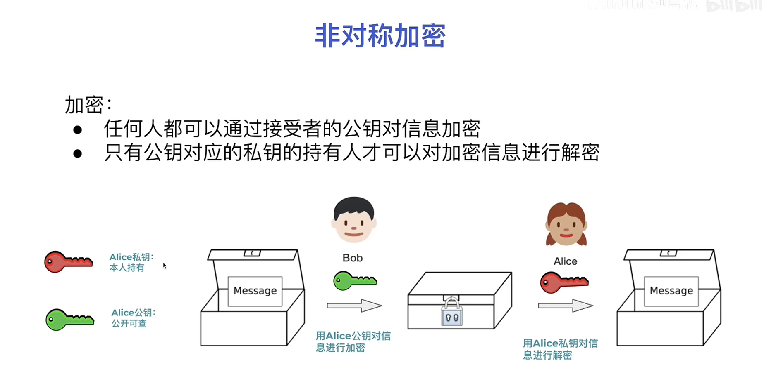
密码学 对称加密和非对称加密

Slide 30
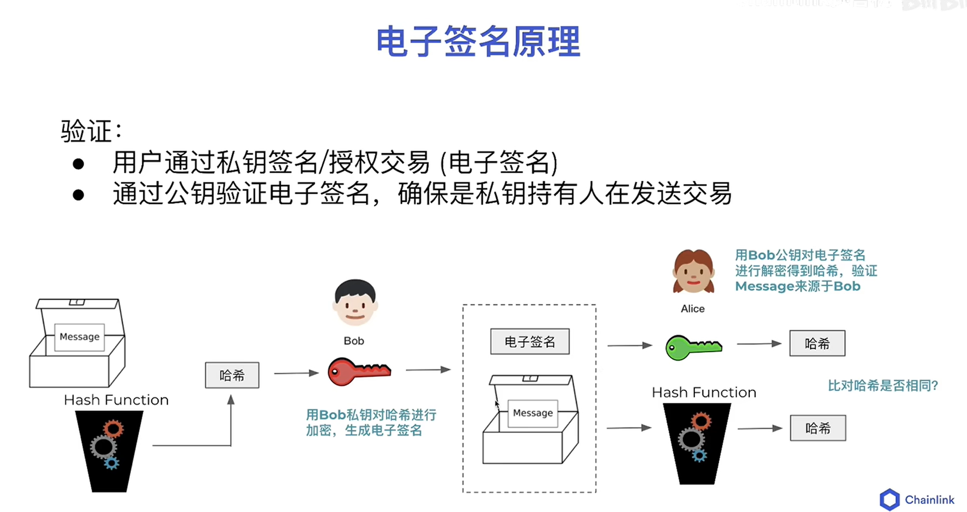
电子签名

Slide 31
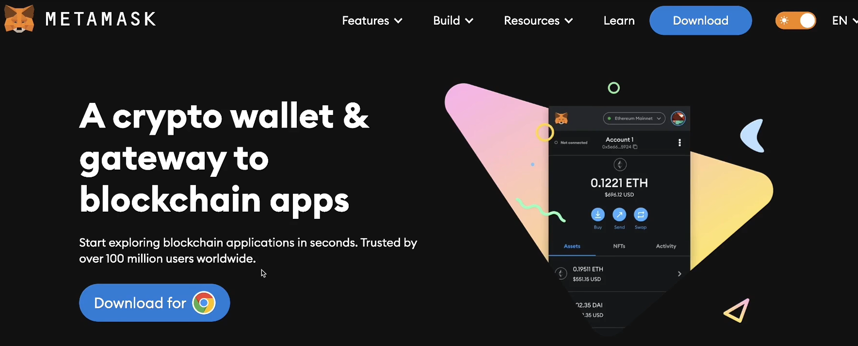
安装MetaMask
metamask.io

Slide 32
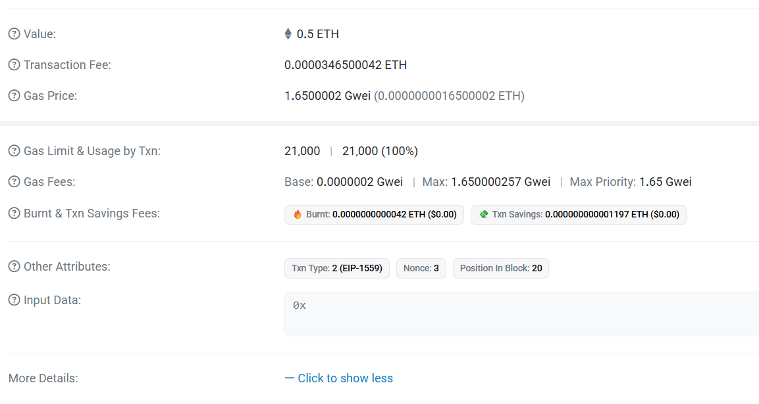
gas fee如何计算： gas limit计算单元，gas price每个计算单元需要的价格，TF交易的价格，gas fees:包括Base需要被烧掉的，防止通胀，Max是用户期望交易更快的进行所愿意付的最高价，Max Priority单独付给节点矿工的小费。

Slide 33
solidity语法-HelloWorld智能合约
private
public
external :只能是外部的合约
internal ：合约内部和子合约
view：只会对变量进行读取不会对变量进行修改
function sayHello() public view returns(string memory) {
return strVar;
}
1.storage - 永久型存储 (类似于计算机的硬盘) 存储在区块链上，永久的存在合约上
2.memory -暂时性存储 当前交易运行时拿到这个值，这个操作执行结束后无法获得这个值
3.calldata -暂时性存储 (只读)
这些关键字只针对于存储结构的，struct mapping 数组，如果使用的是基础数据类型，并不需要加这些关键字，remix足够智能可以识别是memory还是storage 申明在函数体里就是memory，申明在contrac就是storage
如果在函数中使用到了数据结构，就要使用memory或者calldata

Slide 34
solidity语法
struct 结构体 不同的数据类型放在同一个变量中
array 数组 同样的元素放在一个数组中
mapping 映射 key-value 通过key直接去数值 不需要一个个遍历
solidity工厂模式 https://learnblockchain.cn/article/1952

Slide 35
工厂合约
// SPDX-License-Identifier: MIT
pragma solidity ^0.8.20;
// import { HelloWorld} from "./test.sol";
//import {} from "@company/"引入第三方的包
import { HelloWorld } from "https://github.com/smartcontractkit/Web3_tutorial_Chinese/blob/main/lesson-2/HelloWorld.sol";
//在 HelloWorldFactory合约创建一个HelloWorld合约
contract HelloWorldFactory{
HelloWorld hw;
HelloWorld[] hws;
function createHelloWorld() public {
hw=new HelloWorld();//调用这个合约的构造函数
hws.push(hw);
}
function getHelloWorldByIndex(uint256 _index) public view returns(HelloWorld){
return hws[_index];
}
function callSayHelloFromFactory(uint256 _index,uint256 _id)
public
view
returns(string memory){
return hws[_index].sayHello(_id);
}
}

Slide 36
众筹智能合约
使用场景：小的生产商，小众物品，不知道它的商品生产出来可以卖掉，具有 很大的风险，
可以先众筹一部分资金，先确定有一部分人是具有购买意向的，完成众筹后再进行一些生产活动。然后再将这次商品发给之前的众筹者。（反向供应链）
钱达到了筹款目标，就进行生产，如果没达到退还给大家。
如果数据存在一个中心化的数据库，目标达成了，显示没有达成，人的因素去干扰。
智能合约：每个人都可以看到这个智能合约收到了多少资产，如果资产达标了，生产者可以把这个资产提走，如果没有达标，每个人就会获得退款。整个行为都是可以通过智能合约的函数来控制。

Slide 37
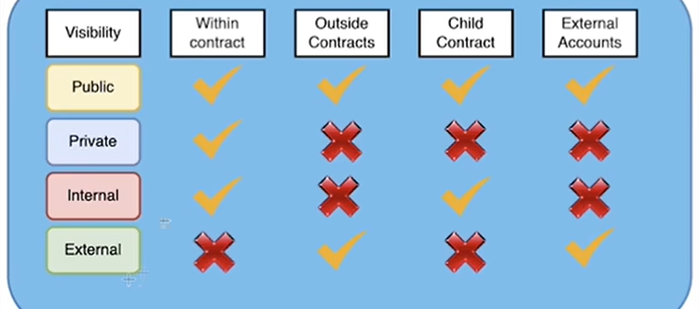
函数可见度

Slide 38
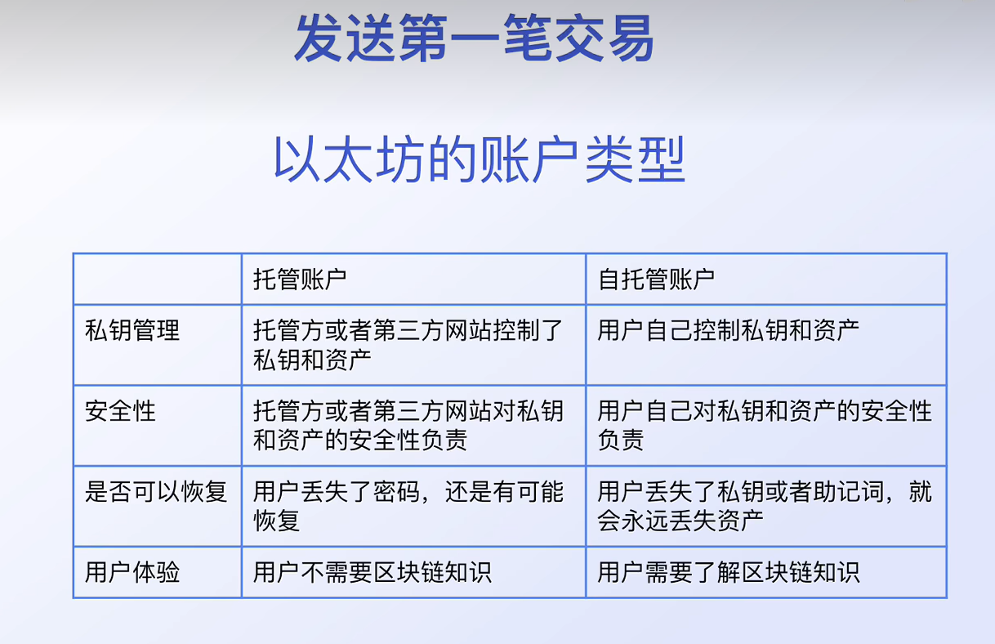
第三方托管

Slide 39
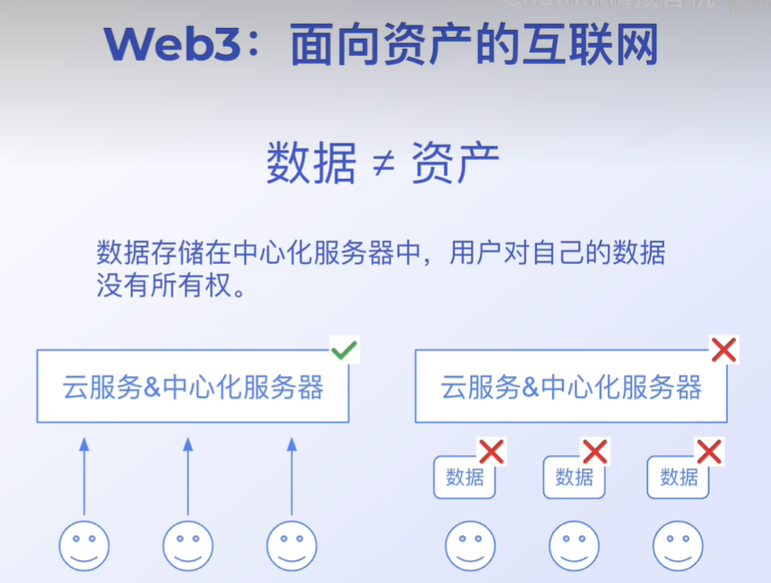
web3数字资产

Slide 40
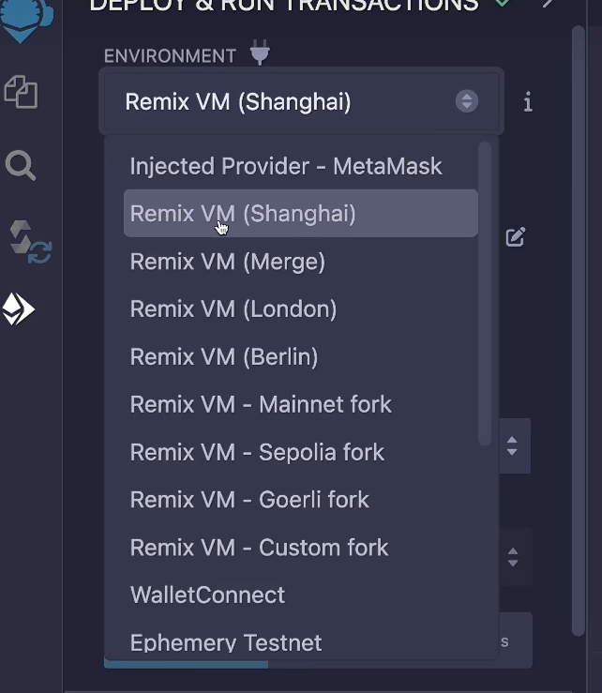
合约部署
web2直接部署在服务器，用户在服务上点一个按钮和调用一个api就可以用你写的代码。
web3不存在服务器或者说这个服务器就是区块链上，把你写的代码存入到区块链上，大家可以拿到你合约的地址，从而可以调用你合约里的函数和读取合约的数据。
部署类型：本地部署和链上部署 MetaMask小狐狸钱包上所定义网络环境来部署你在remix完成的合约。后面还会用vscode来部署你的合约。如果在小狐狸钱包中配置的是以太坊的主网，那么就会将合约部署在以太坊的主网。

Slide 41
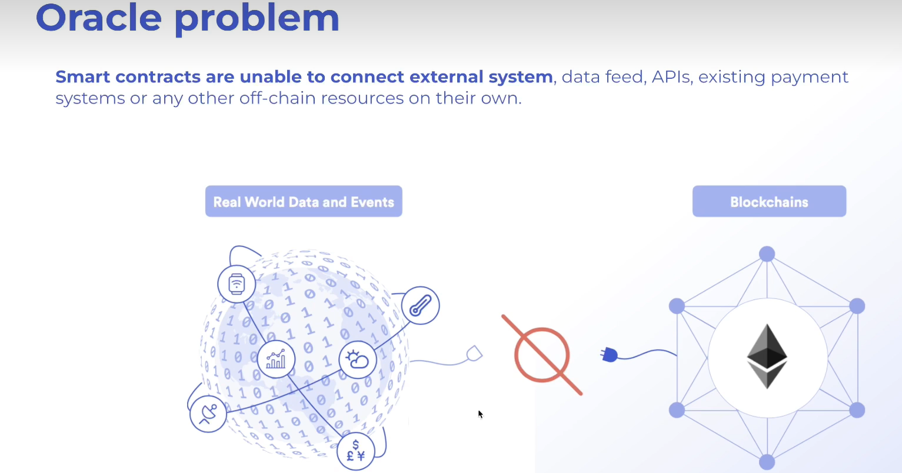
预言机问题：链上的智能合约无法主动获取链下的数据，
1.比如价格数据，真实世界资产的价格，交通数据，游戏数据，这些数据。
2.制约了业务的多样性，必然会存在链上和链下的交互。
3.一些重要的逻辑尤其是资产相关的逻辑要放在链上。

Slide 42
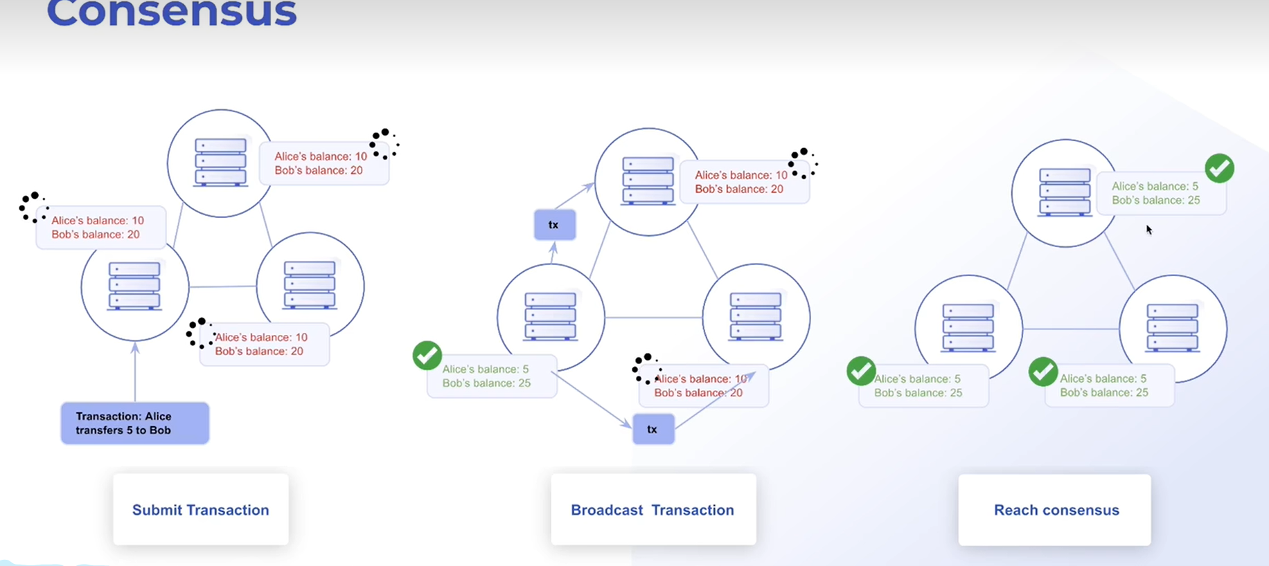
网络上的大多数节点都验证通过，就是更新了数据库（入块） 1.发送交易 2.广播交易 3.达成共识
所有的数据和逻辑并不是由一个中心化的节点来计算和存储的，而是由多个去中心化的节点组成的去中心化的网络，每次进行计算或者存储一个数据时，比如Alice要给Bob转一个5，把这个交易发给一个结点，这个结点会去检查Alice和Bob的余额，同时又有Alice的签名，证明这个交易是Alice发的，就对这个交易进行了验证，然后更新数据库，再通过点对点的网络，将这个交易发送给其他的结点，其他的结点再次对这个交易进行一个验证，最后网络中的绝大多数结点都验证了并且都更新了数据库，即认可了这笔交易，那这个交易真正的写到了区块链上，这个过程叫入块。

Slide 43
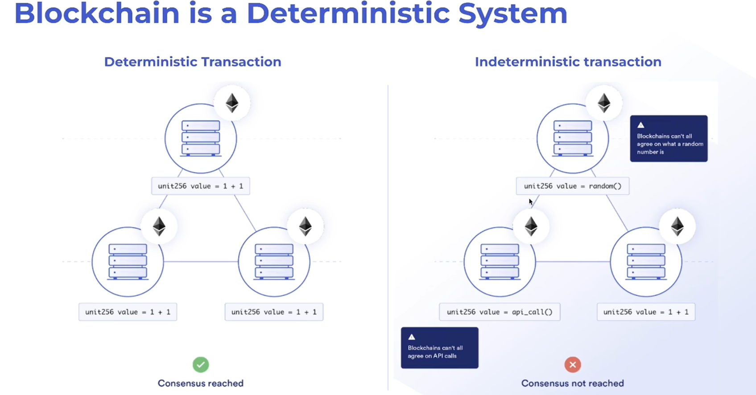
确定性交易，非确定的性交易（汇率随时间变化）因为交易的结果不一致的话就无法达成共识，就不能写到区块链上了。

Slide 44
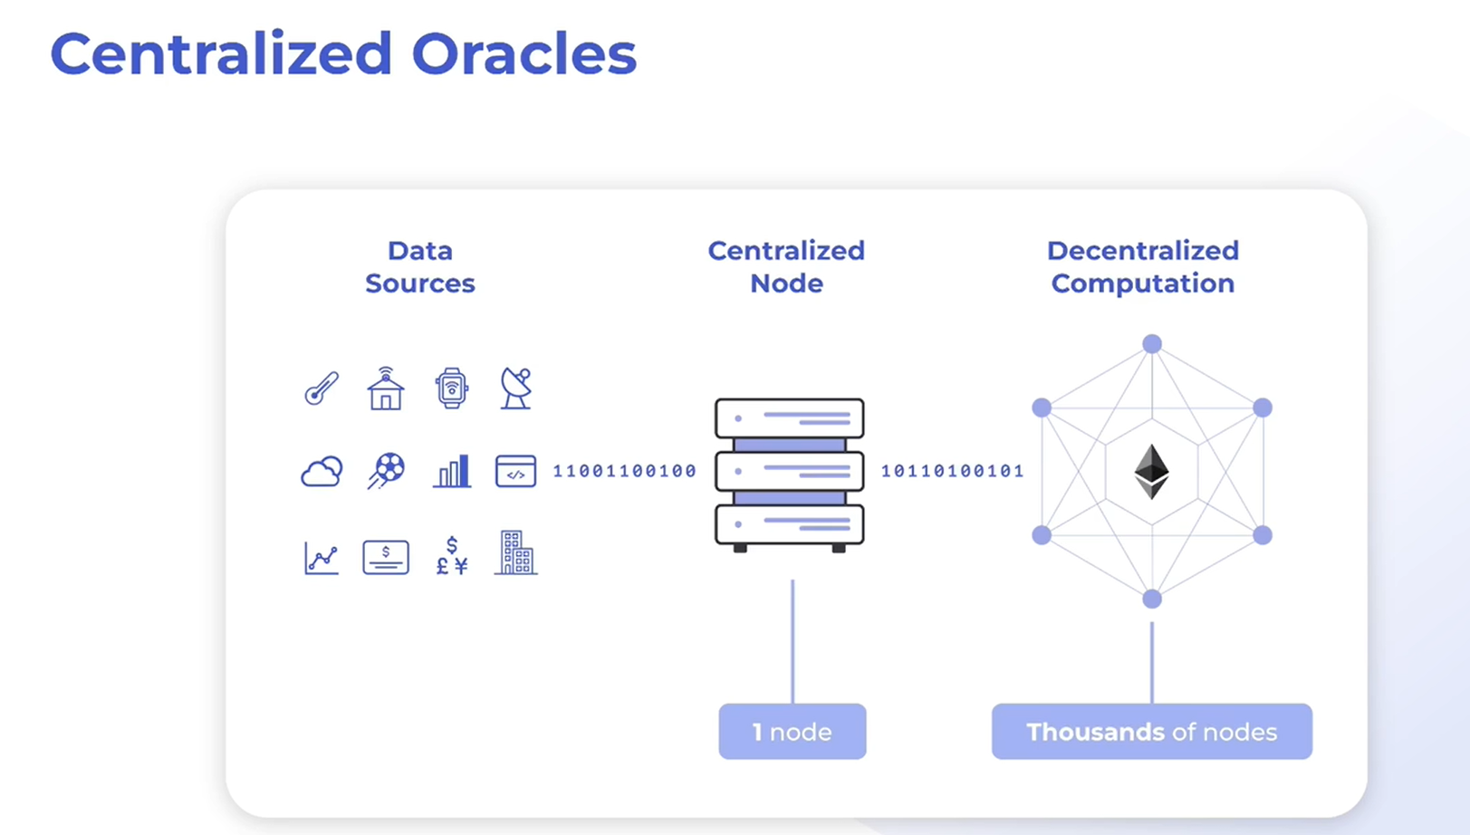
单点失败：数据获取环节出问题了，合约的安全性无法保证。
在链下运行一个服务器，这个服务器会盯着链上的需求，链上提了一个request请求（获取数据的请求），就会被预言机的节点探测到。预言机（服务器）就会获取相关的数据，然后写到智能合约里去。完成数据的获取。

Slide 45
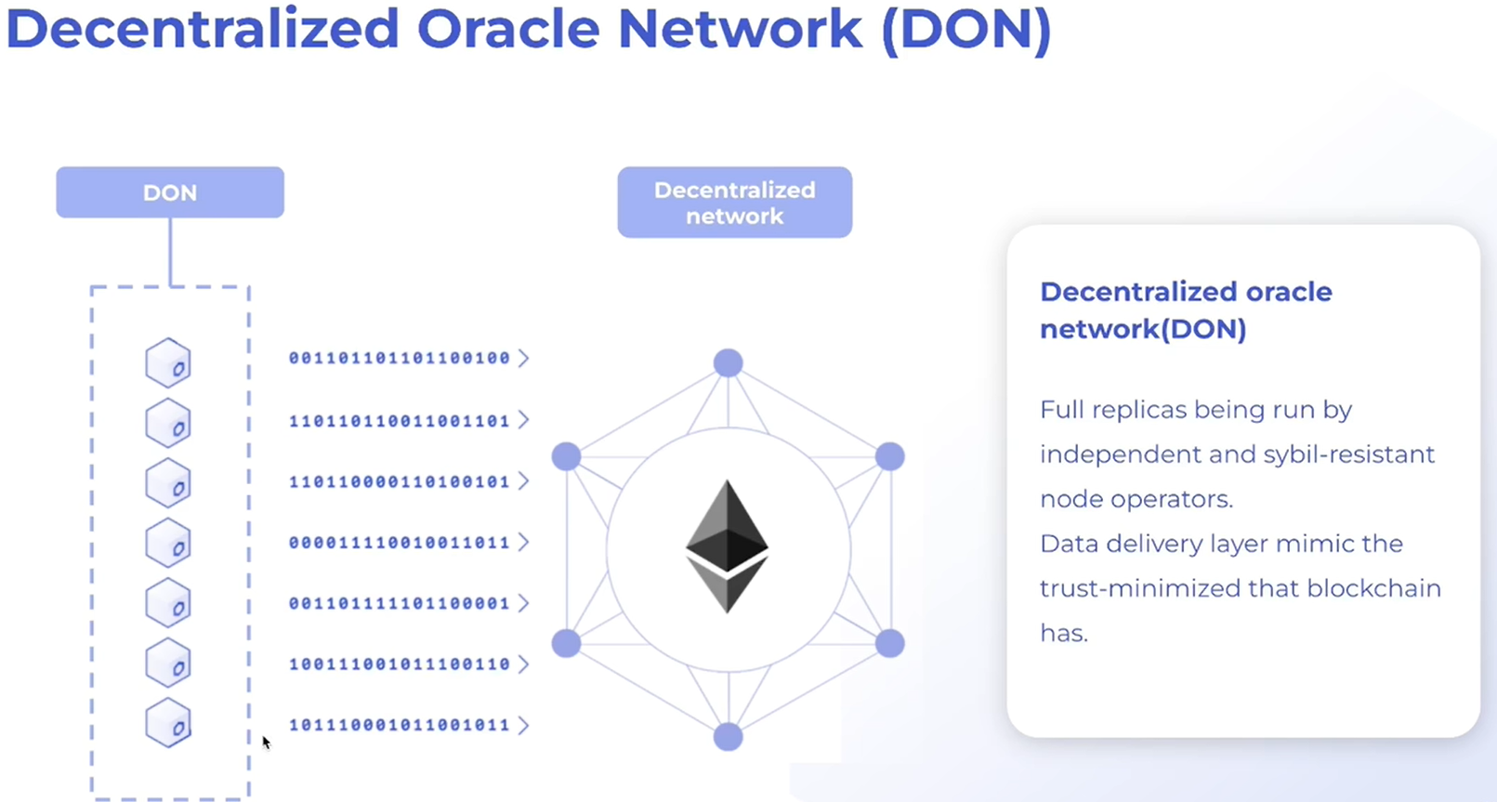
单个预言机节点取数据变成多个预言机节点取数据。
去中心化的预言机网络
不同的结点获取到了不同的数据，然后将这些数据再去聚合，也是一种共识操作，然后再将聚合的数据写到链上。就算是有些结点服务暂停也能确保链上合约的安全性。

Slide 46
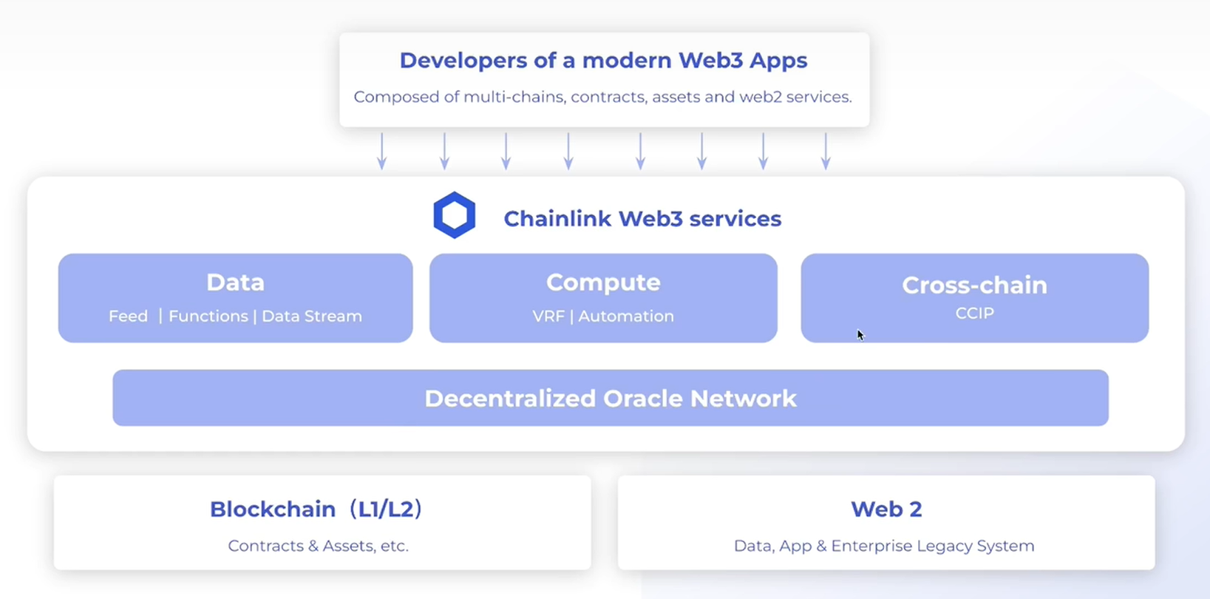
chainlink—去中心化预言机网络 （头部的服务商）

Slide 47
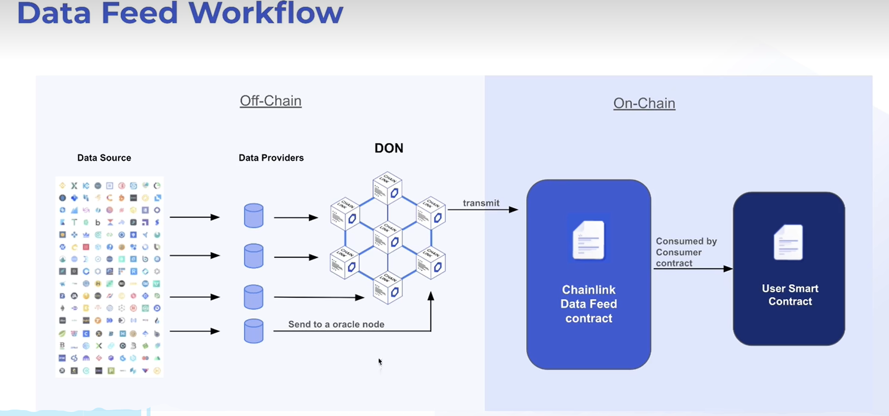
Data Feed（喂价) 数据服务
DON上的每个结点从数据服务商获取数据，这些数据在中心化的预言机网络（DON）进行一次聚合，把聚合的结果写入到在链上部署的ChainLink Data Feed合约中，然后用户可以通过其合约的地址或者函数名去获取当前它的数据（比如通证的价格）

Slide 48
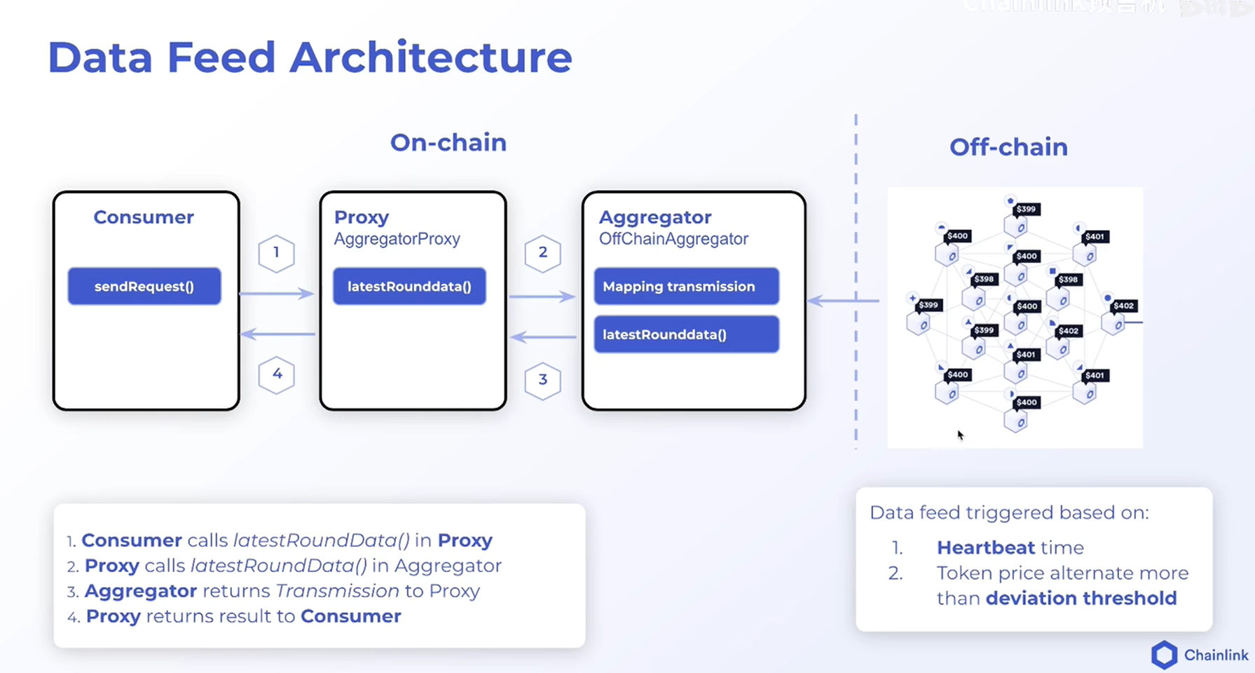
预言机

Slide 49
众筹目标达成 发行通证
生产者用这些筹款进行生产商品，这些生产好的商品可以被用户所获得，需要一个凭据来获得，这个凭据可以用通证来代替。
coin和通证（token）的区别
通证合约占据十分广泛

Slide 50
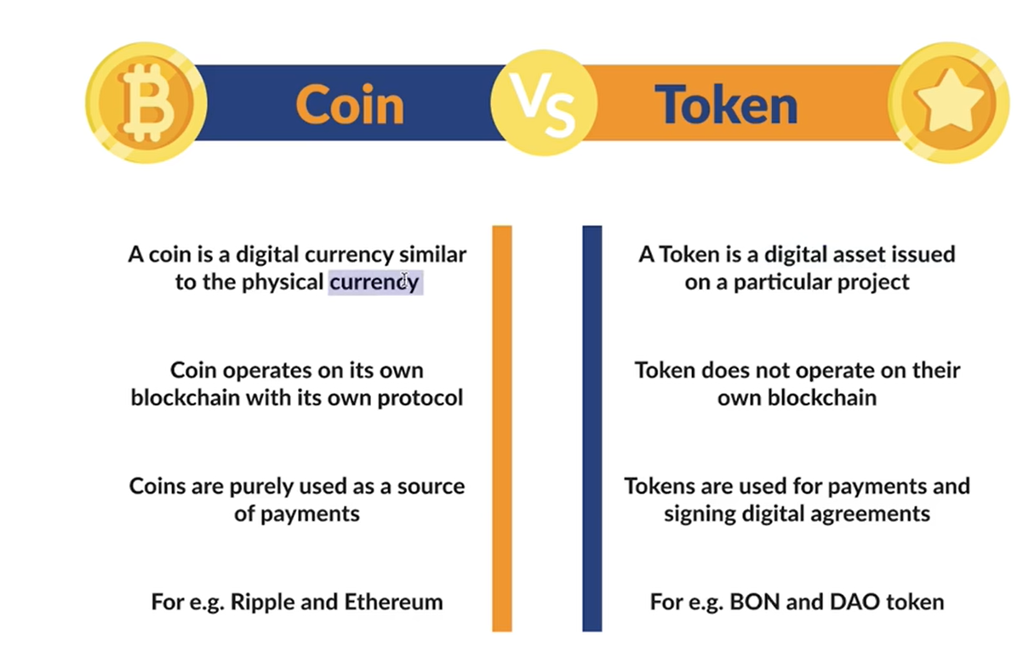
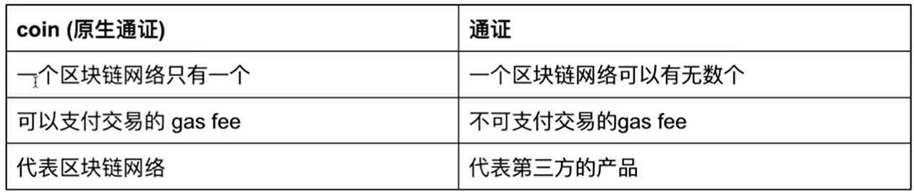

Slide 51
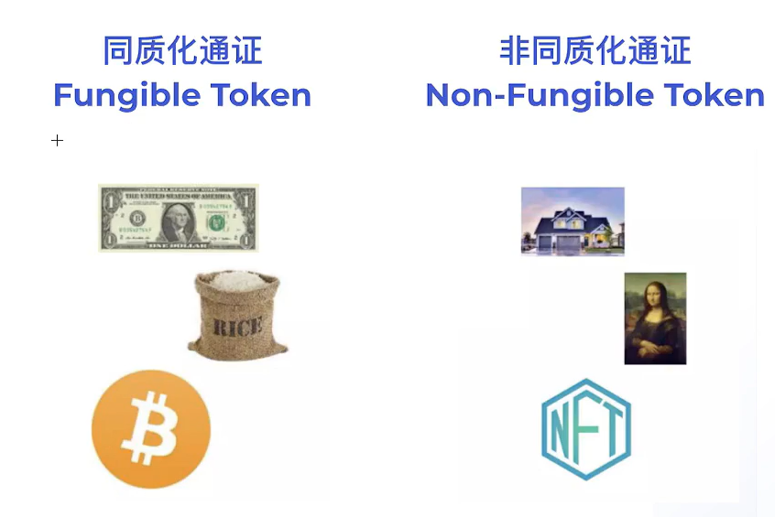
NFT

Slide 52
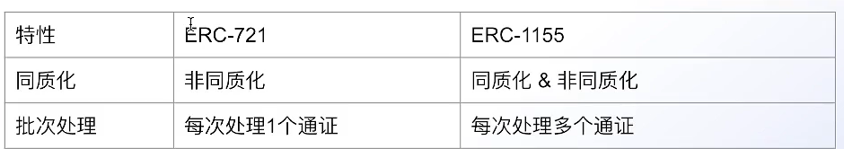
协议

Slide 53
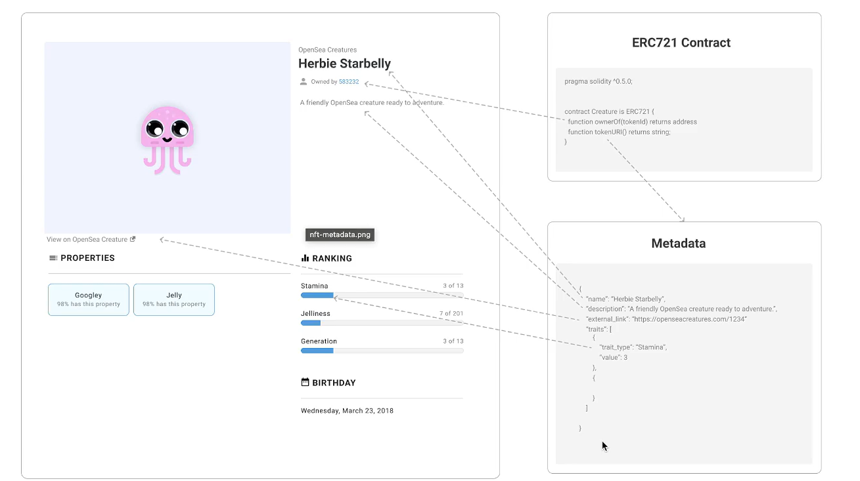
metadata

Slide 54
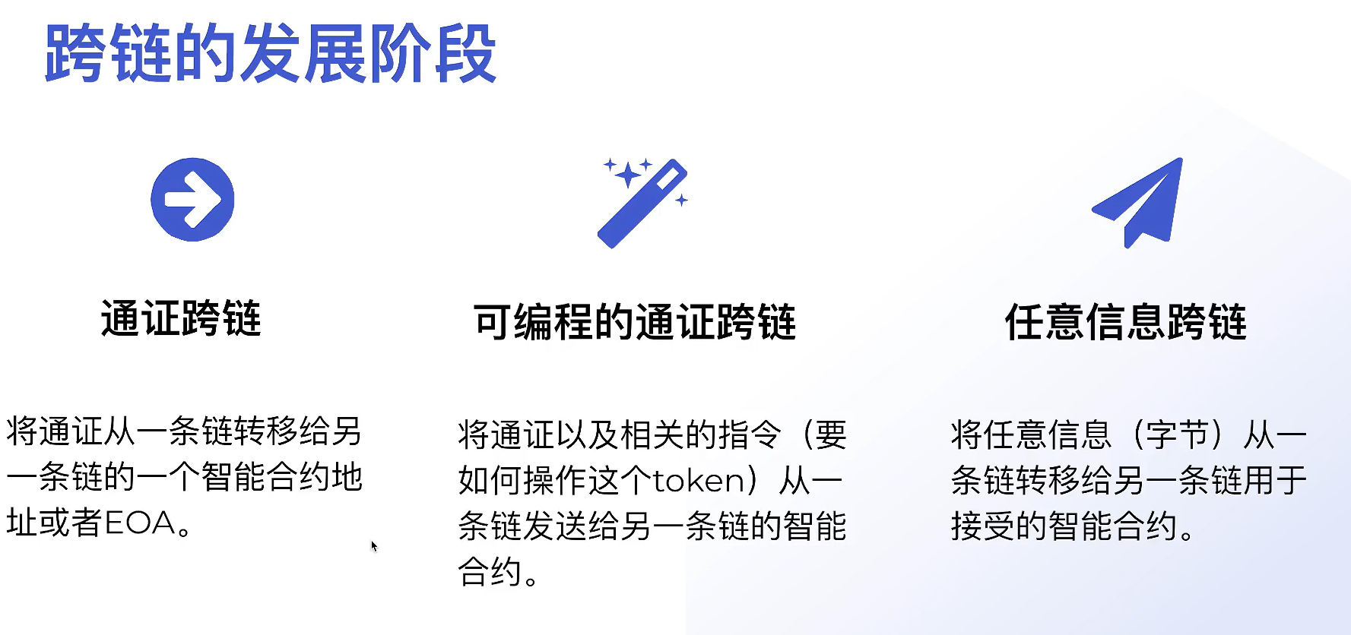
跨链 智能合约可以在不同的链上进行调用

Slide 55
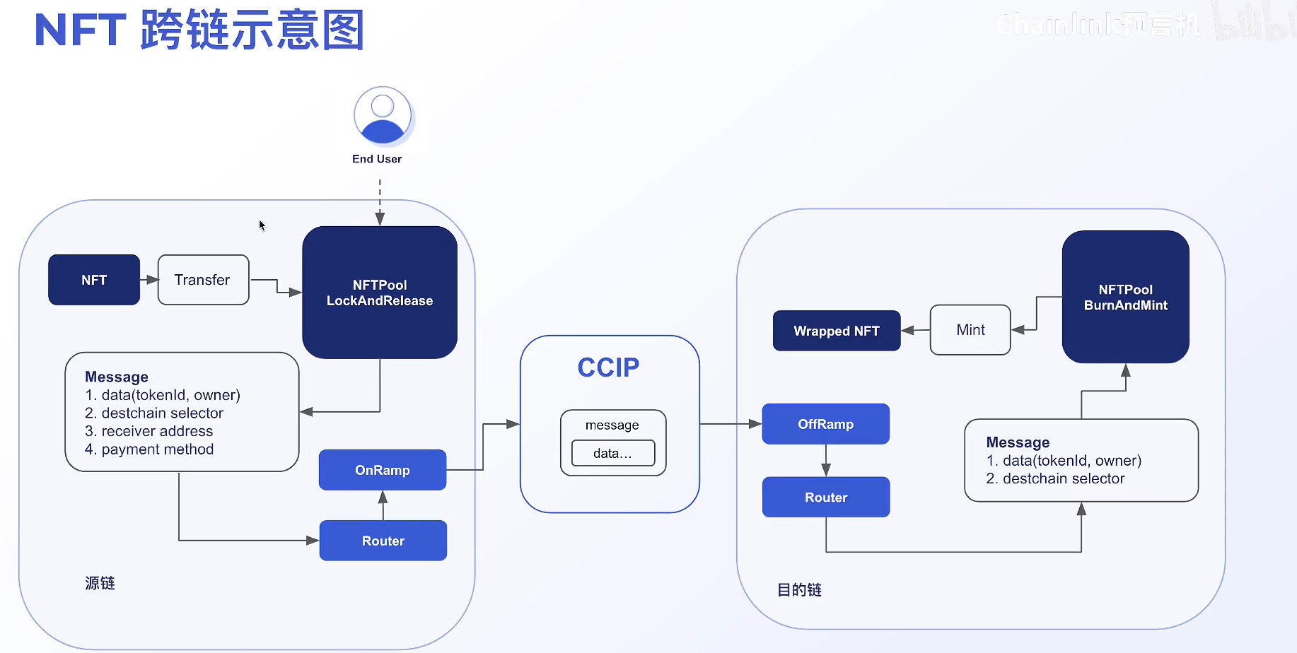
NFT跨链

Slide 56
NFT跨链操作：什么是NFT？ 什么是跨链？
1.不同的用户分布在不同的链上 用户的分散
2.流动性碎片化 （Defi） 流动性（随时可以用的资金）的分散
随着链越来越多，用户分散，流动性分散
例子：跨链的NFT，分别在不同的池子里

Slide 57
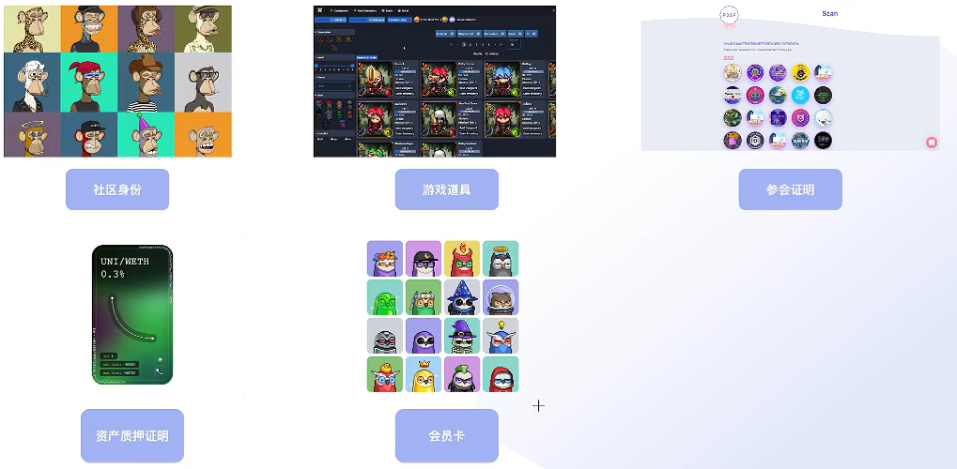
NFT

Slide 58
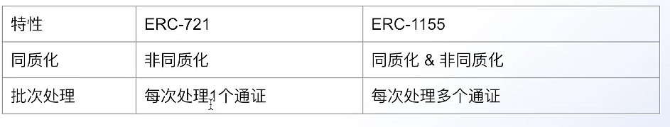
ERC721标准合约

Slide 59
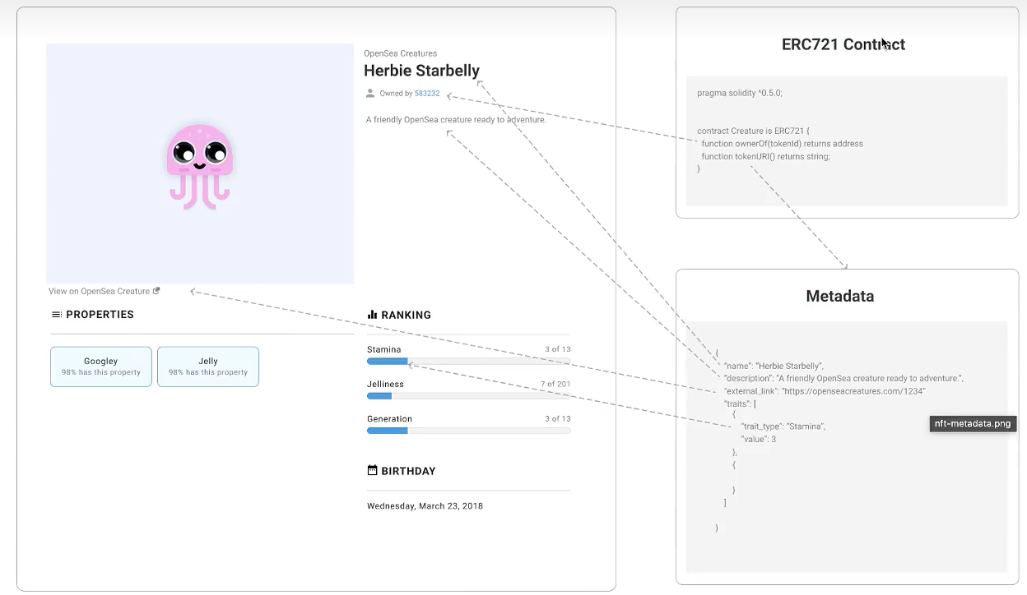
编译器和EVM虚拟机

Slide 60

编译器和EVM虚拟机

Slide 61
写metadate
写一个json文件

